Slide 1

2026 AI・SW중심대학 디지털 경진대회
SW 부문
예선 산출물
팀명 | (팀명 입력)
대학명 | (대학명 입력)
프로젝트명 | 모두봄 — 몰라서 못 받는 복지를 찾아주는 개인 복지 AI 에이전트

Slide 2
예선 산출물 - Summary
대학명 | (대학명 입력)
팀명 | (참가접수 팀명 입력)
팀원(학과) | (팀장 이름(학과), 팀원 이름(학과) …)
프로젝트명 | 모두봄(ModooBom) — 개인 복지 AI 에이전트
한줄소개 | 프로필 또는 말 한마디("72세 혼자 사는데 소득이 적어요")로 정부·지자체·민간재단 5,200여 건에서 내 복지를 찾아 쉬운 말로 설명하고, 서류 발급·신청까지 브라우저 안에서 대신 실행하며, 마감·갱신을 계속 지켜보는 온디바이스 AI 복지 에이전트. 로그인 없이 바로 체험: https://biocode67.github.io/modoo-bom/

Slide 3
예선 산출물 – 아이디어 기획서
아이디어 기획서
주제 제안 배경
문제 — 신청주의 복지의 구조적 미수급
복지는 "신청해야 받는" 구조지만, 정보는 중앙부처·지자체·민간재단에 흩어져 있고(민간재단은 어떤 정부 포털에도 없음), 용어는 어렵고(기준 중위소득·소득인정액), 절차는 복잡합니다.
→ 자격이 있어도 몰라서, 어려워서, 번거로워서 못 받습니다. 가장 필요한 사람이 가장 접근하지 못합니다.
대상 사용자
1차: 복지 정보 접근성이 낮은 취약계층 — 독거 어르신·장애인·한부모/다문화 가정·위기 청년·외국인 주민
2차: 부모·조부모의 복지를 대신 챙기는 가족, 사회복지 현장 종사자
왜 AI Agent 기반 SW여야 하는가
검색 포털(복지로 등)은 이미 있습니다. 문제는 검색이 아니라 "찾고→이해하고→신청하고→관리하는" 전 과정의 부담이며, 정보 제공만으로는 사라지지 않습니다.
필요한 것은 사용자를 대신해 인지(상황 파악)→판단(자격 선별)→행동(서류 발급·신청 실행)→관찰(마감·갱신 감시)의 루프를 자율적으로 도는 에이전트입니다. 챗봇이 아니라 이 루프 전체가 에이전트입니다.
단, 복지 대상자의 소득·장애·가구 정보는 극도로 민감합니다 → 개인정보를 서버로 보내지 않는 "온디바이스 에이전트" 설계가 함께 요구되며, 모두봄은 이 두 요구를 동시에 충족합니다.

Slide 4
예선 산출물 – 아이디어 기획서
아이디어 기획서
AI Agent 기능 및 구조 기획
에이전트 루프: 인지 → 판단 → 이해 → 행동 → 관찰 (한 바퀴가 아니라 계속 도는 순환)
단계 | 주요 기능과 역할 | 입력·데이터·실행 흐름
인지 | 1분 프로필 위저드 · 자연어 한 문장 분석("72세 혼자 사는데 소득이 적어요") · 음성 입력 | 사용자 입력 → 규칙 NLU 파싱(환각 0 설계)
판단 | 정부·지자체·민간 5,200여 건에서 자격판정(2026 공식 선정기준) — 확실/관련을 신뢰도로 분리해 과장 방지 | 공공데이터 ETL 카탈로그 + 클라이언트 복지엔진
이해 | 쉬운 말 결과 · 용어사전 · 7개 언어 AI 답변 · TTS 읽어주기 | 온디바이스 신경망 임베딩(multilingual-e5) — 브라우저에서 직접 실행, 서버 전송 0
행동 | 챗 "다 담아줘"→저장 · "서류 뭐 필요해"→필요서류 집계 · 정부24 서류 자동발급·복지 자동신청(브라우저 확장 RPA) | 하이브리드 챗(지식=Claude LLM / 행동=로컬 / 폴백=규칙) + 화면을 읽고 다음 행동을 판단하는 실행 에이전트
관찰 | 신청 마감 D-day·갱신 임박·서류 미비 감시 — 앱을 열면 먼저 브리핑 | 온디바이스 모니터링 엔진(사용자 기록+정책 주기)
안전장치(설계 철학): 본인인증·최종 제출은 법이 사람에게 요구하는 단계 — human-in-the-loop로 의도적으로 남기고, 무인 대행은 설계상 배제합니다.

Slide 5
예선 산출물 – 아이디어 기획서
아이디어 기획서
기대효과
측정 가능한 지표 — 이미 라이브 서비스에서 실측된 수치("월 최대·중복 미반영" 기준 명시)
독거 어르신(중위 25%): 놓치던 핵심 현금지원 월 최대 639,700원 발견
출산 가정(0세): 월 최대 1,193,000원 + "출생 후 60일 소급 시한" 능동 알림(놓치면 소멸)
중증장애인: 월 최대 349,700원 + 민간 의료·재활 재단 연계
외국인·다문화: 모국어(영어·베트남어 등 7개 언어)로 묻고 답 받는 복지 탐색
정성적 효과
"몰라서 못 받는" 구조적 미수급 해소 — 검색이 아니라 에이전트가 먼저 챙겨주는 복지 경험
민간재단(장학·의료·위기지원) 큐레이션으로 정부 데이터 밖 사각지대까지 커버
개인정보 서버 전송 0 — 취약계층이 안심하고 쓰는 프라이버시 구조
신뢰성 — 기획이 아니라 이미 검증된 수치
라이브 서비스 운영 중 · 자동테스트 796개(프론트 666·백엔드 130) · 실브라우저 E2E 10여정 · 전 금액 2026 공식 출처 검증

Slide 6
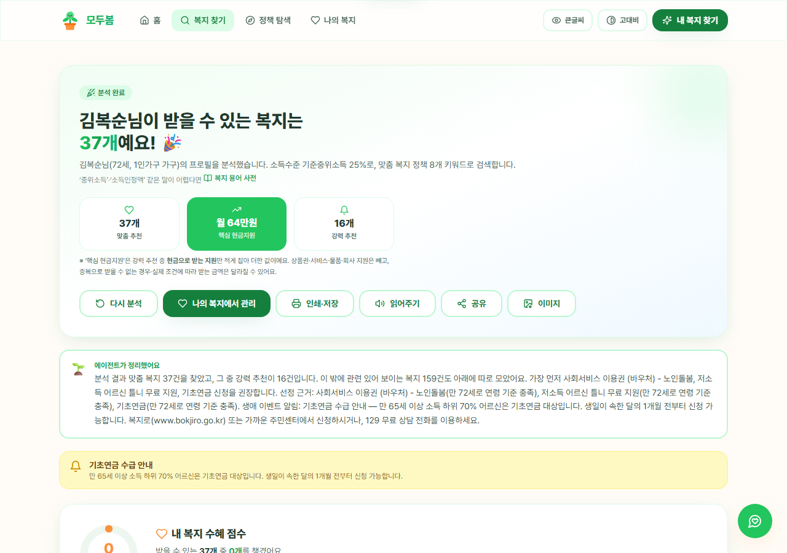
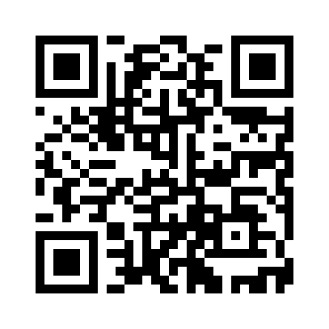
예선 산출물 - 최종 산출물
최종 산출물
최종 산출물 개요
목적: "몰라서 못 받는 복지"를 없애는 개인 복지 AI 에이전트
해결하는 문제: 흩어진 복지 정보(정부·지자체·민간재단), 어려운 행정용어, 복잡한 신청 절차로 인한 구조적 미수급
핵심 사용자 가치: 말 한마디로 내 복지를 찾고 → 쉬운 말로 이해하고 → 서류·신청을 대신 실행하고 → 마감·갱신을 계속 감시
QR — 설치·로그인 없이 바로 체험
▲ "72세 혼자 살아요" 한 문장 → 맞춤 37건·월 최대 64만원(실화면)

Slide 7
예선 산출물 - 최종 산출물
최종 산출물
AI Agent 작동 구조
※ 7/15 완성 예정 — 3층 아키텍처 도식 삽입 예정. 아래는 구조 요약.
① 온디바이스 층(브라우저): 복지엔진(자격판정)·의미검색 신경망(multilingual-e5)·모니터링 — 개인정보 이탈 0
② 백엔드 층(선택 연결): FastAPI + LangGraph 10노드 + Claude — 지식형 챗 LLM·RAG. 미연결 시 규칙 폴백으로 전 기능 동작
③ 실행 층(브라우저 확장): 정부24·복지로 등 실제 사이트 RPA — 화면(DOM)을 읽고 다음 행동을 판단, 본인인증·최종 제출만 사람
데이터: 공공데이터포털 OpenAPI ETL(중앙 367+지자체 4,598) + 정밀 시드 120 + 민간재단 21(전수 실측 검증)

Slide 8
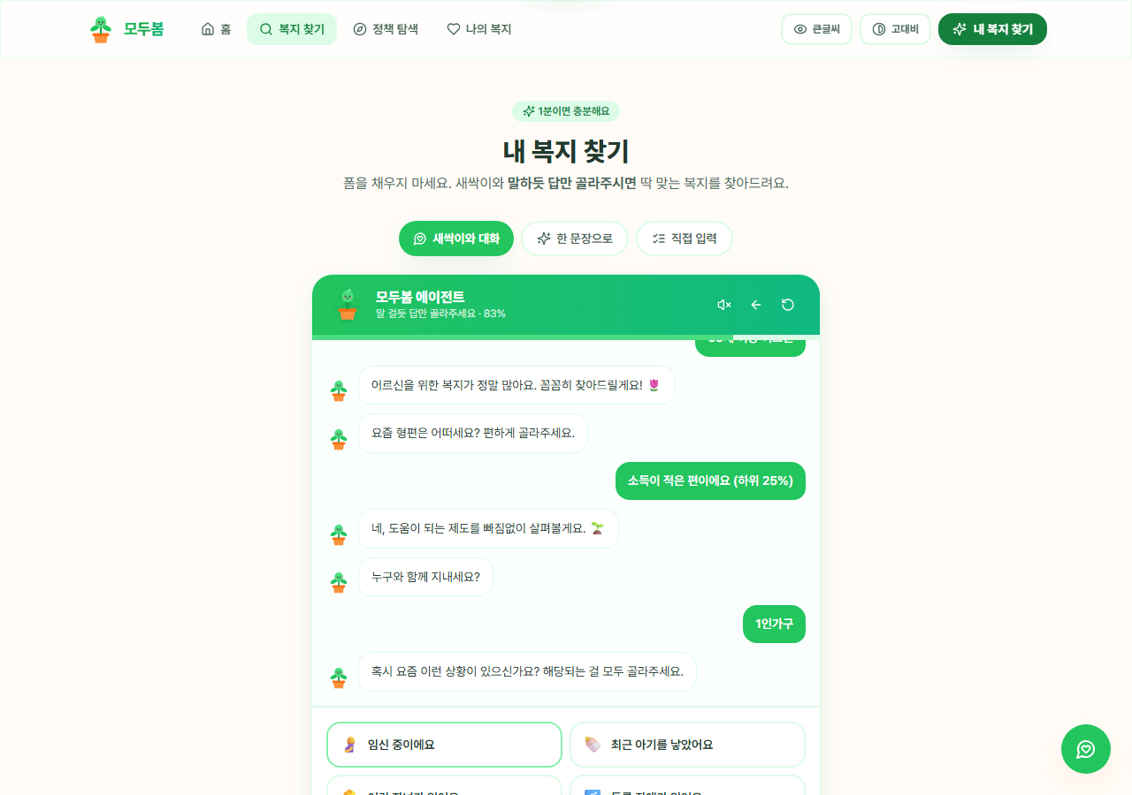
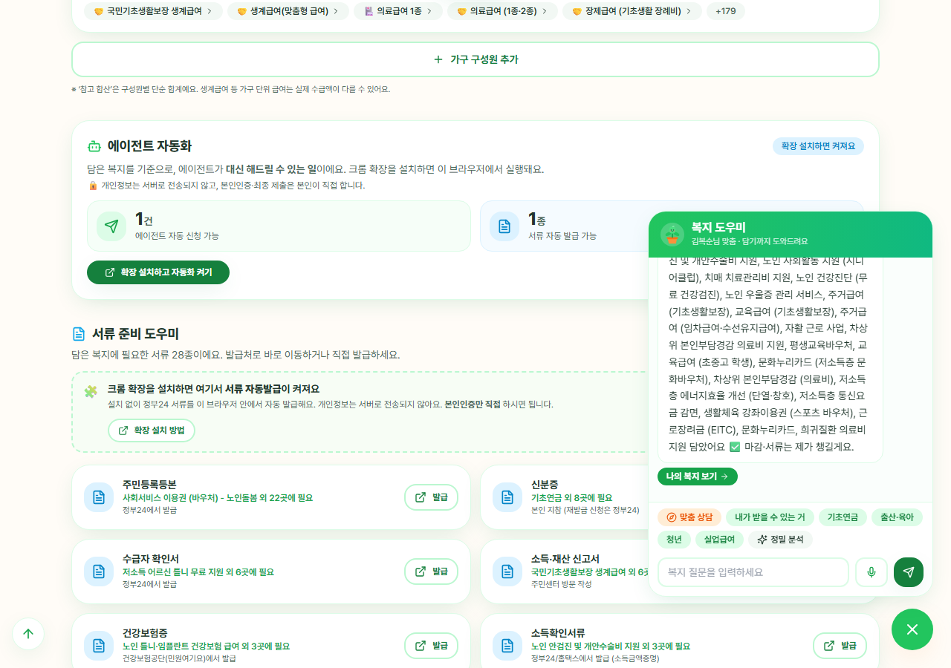
예선 산출물 - 최종 산출물
최종 산출물
핵심 기능 설명
한 문장 분석: "72세 혼자 사는데 소득이 적어요" 입력 → 핵심 현금지원 월 최대 63.9만원 + 민간재단 결과
행동하는 챗: "다 담아줘" → 결과 전부 저장 / "서류 뭐 필요해?" → 담은 복지의 필요서류를 빈도순 집계
신청 실행: [자동발급] 클릭 → 정부24에서 주민등록등본 등 자동 발급(본인인증만 사람이) · 복지 자동신청 흐름
생활 도구: 기초생활 급여 계산기(2026 공식값) · 복지 캘린더(.ics) · 결과 인쇄/PDF · 이미지 카드 공유
▲ 새싹이와 대화로 입력(폼 없음) — 어르신 선택 시 큰글씨 제안
▲ 서류 준비 도우미·에이전트 자동화(발급·신청 대행)

Slide 9
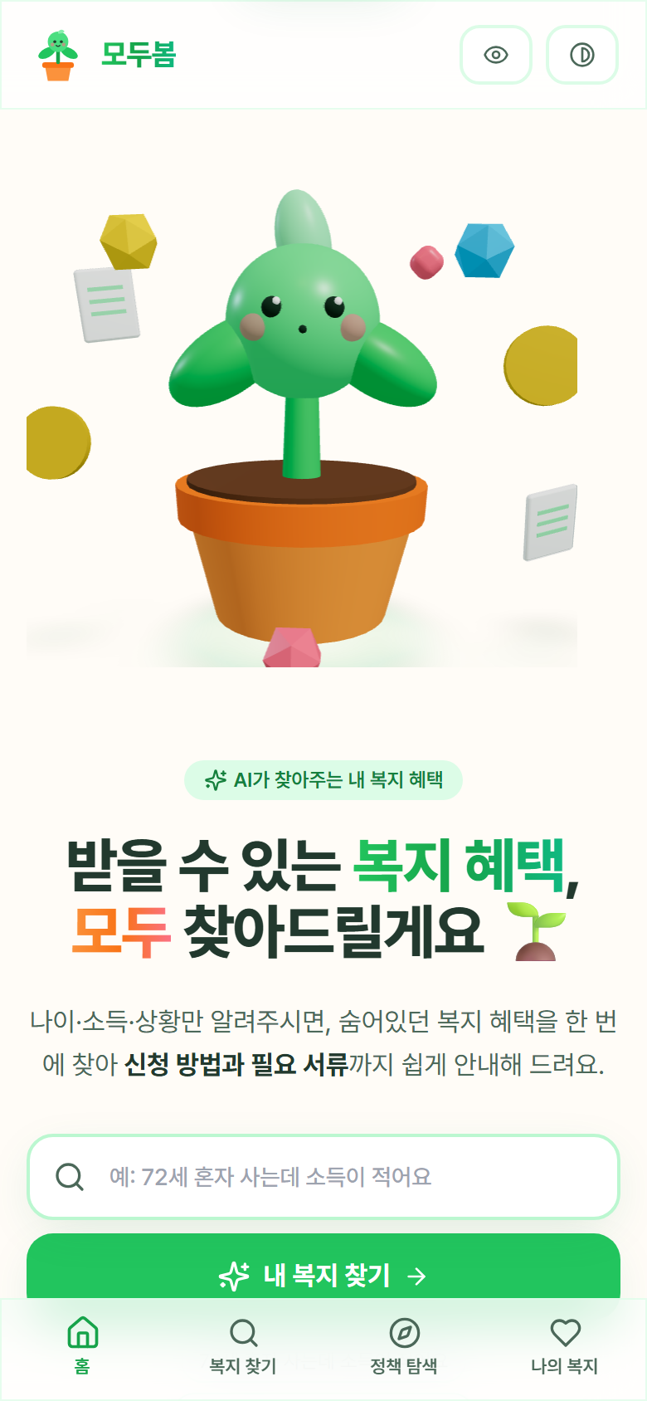
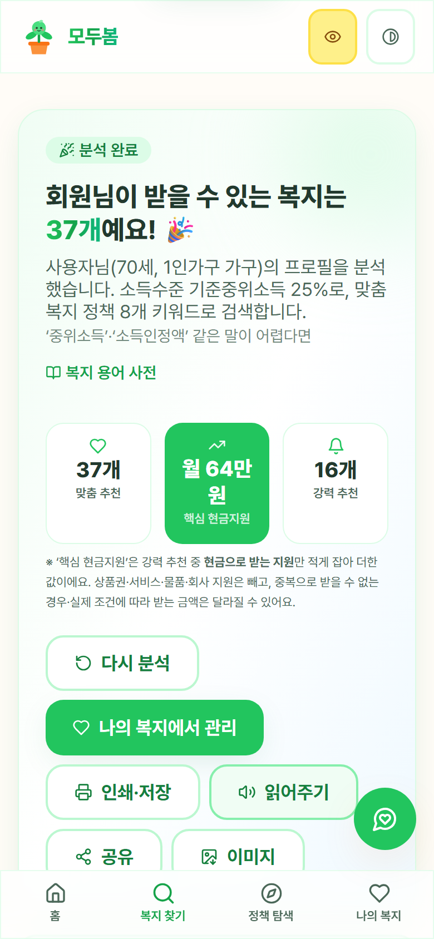
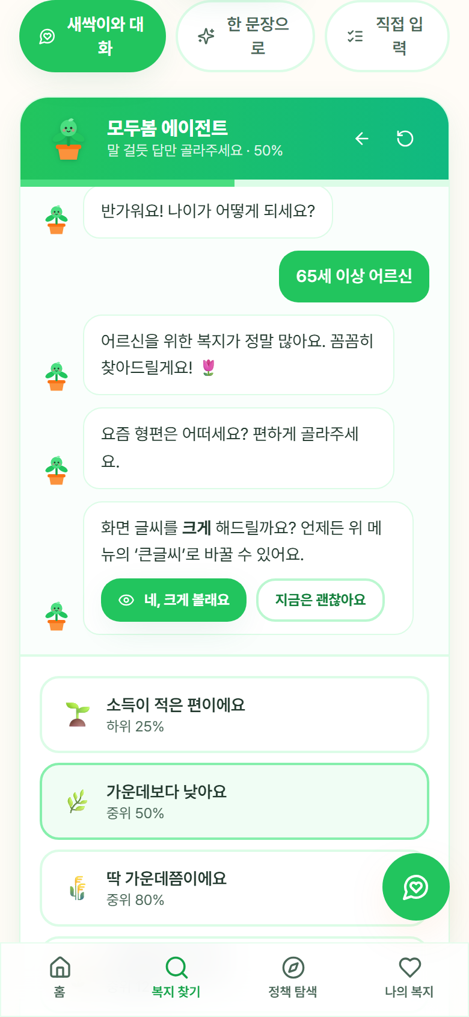
예선 산출물 - 최종 산출물
최종 산출물
사용자 이용 흐름
첫 실행 → 온보딩 → 한 문장 입력(또는 1분 위저드) → 결과(핵심/관련/민간재단 분리 표시) → 담기
→ 서류 준비 도우미 → 신청(자동화 또는 공식 링크) → "나의 복지"에서 상태 관리·혜택 합산 → 마감·갱신 자동 감시
→ 재방문 시 챗이 먼저 브리핑("지금 챙길 일 2건이 있어요")
예외 상황 대응: 백엔드 없음→규칙 폴백으로 전 기능 동작 · RPA 실패→화면 안내+공식 링크 폴백(멈춤 없음) · 오프라인→PWA 캐시로 동작
▲ 모바일 홈(PWA)
▲ 큰글씨 모드 결과
▲ 어르신 배려 원탭 제안

Slide 10
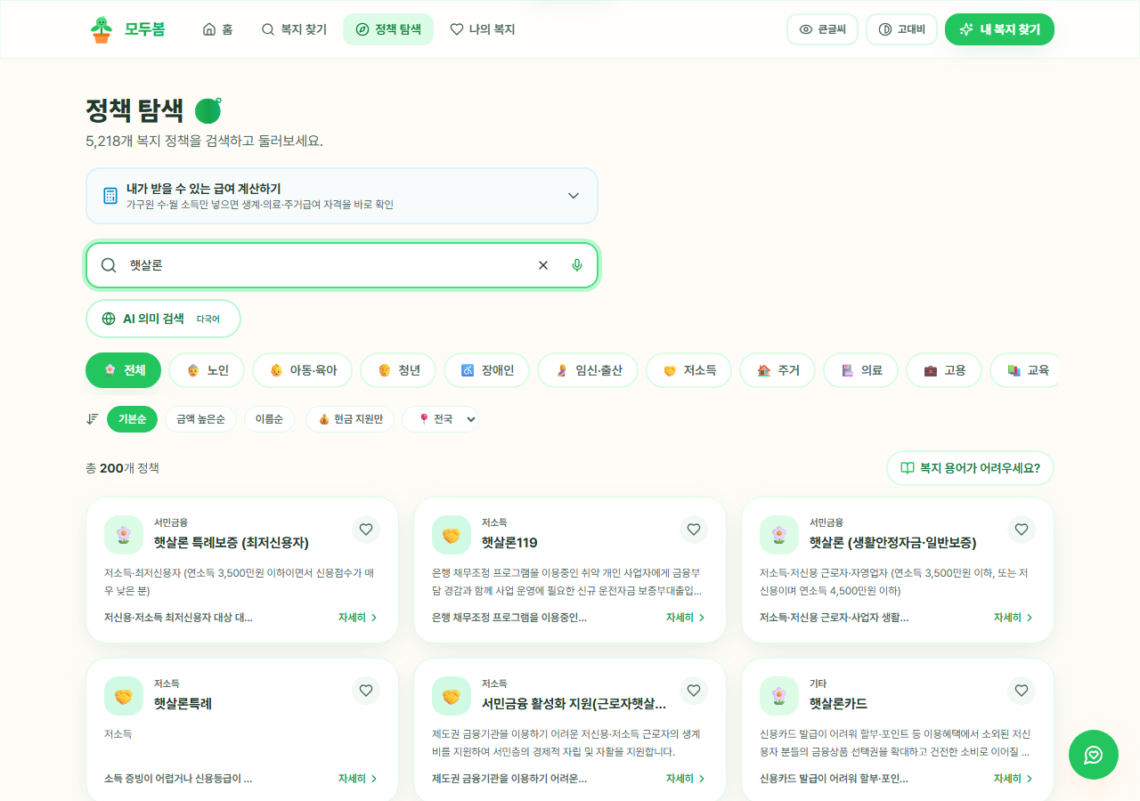
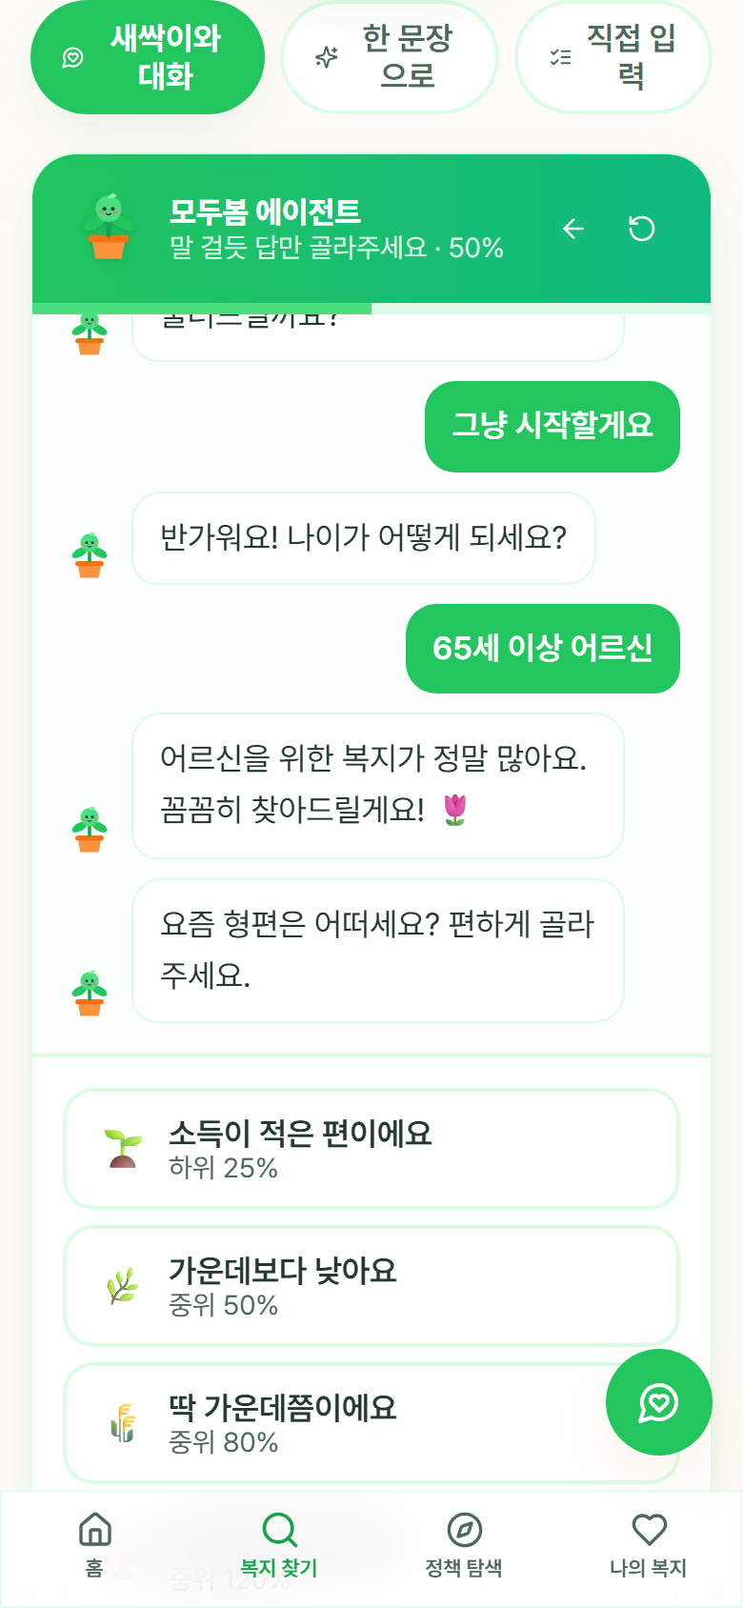
예선 산출물 - 최종 산출물
최종 산출물
실용성 및 확장 가능성
실용: 정적 호스팅+온디바이스 구조라 운영비 ~0원 · 로그인 불필요 · PWA 설치 · 어르신 접근성(큰글씨·고대비·음성·TTS)
신뢰·보안: 개인정보 무전송 설계 · 과장 방지의 코드화(심사형 민간지원을 "자격 있음"으로 표시하는 것을 테스트가 거부) · 자동테스트 796 + E2E 10여정
확장: 지자체·복지관 보급(무운영비라 즉시 가능) · 재단 제휴로 민간 커버리지 확대 · 동일 에이전트 루프를 세금·행정 등 타 생활영역으로 전이
데이터 최신성: ETL 재수집 파이프라인 + 실측 검증 운영(정부 사이트의 정책 ID 재배정을 실측으로 잡아 정정한 사례 보유)
▲ 5,200여 건 통합 탐색 — 서민금융(햇살론 등)까지 커버(2026 실측 검증)
▲ 큰글씨·음성 읽어주기 — 접근성 우선 설계

Slide 11
부록 - 출처
최종 산출물
공공데이터: 한국사회보장정보원 중앙부처·지자체 복지서비스(공공데이터포털 OpenAPI, 이용허락범위 준수)
금액·기준: 보건복지부 2026년 기준 중위소득 고시 · 복지로/정부24 공식 페이지(개별 정책 URL 전수 실측 검증)
민간재단: 각 재단 공식 사이트 21곳(전수 생존·사업 실체 확인) — 목록: 저장소 src/data/privatePolicies.ts
오픈소스: React·Vite·TailwindCSS·transformers.js(multilingual-e5-small)·FastAPI·LangGraph·Playwright 등 — 전체 목록은 저장소 package.json/requirements.txt
AI 모델·API: Anthropic Claude API(지식형 챗) — 서비스 약관 준수
직접 제작: 복지엔진·데이터 큐레이션·전 UI·브라우저 자동화 — 저장소 https://github.com/BioCode67/modoo-bom

